Slide 1
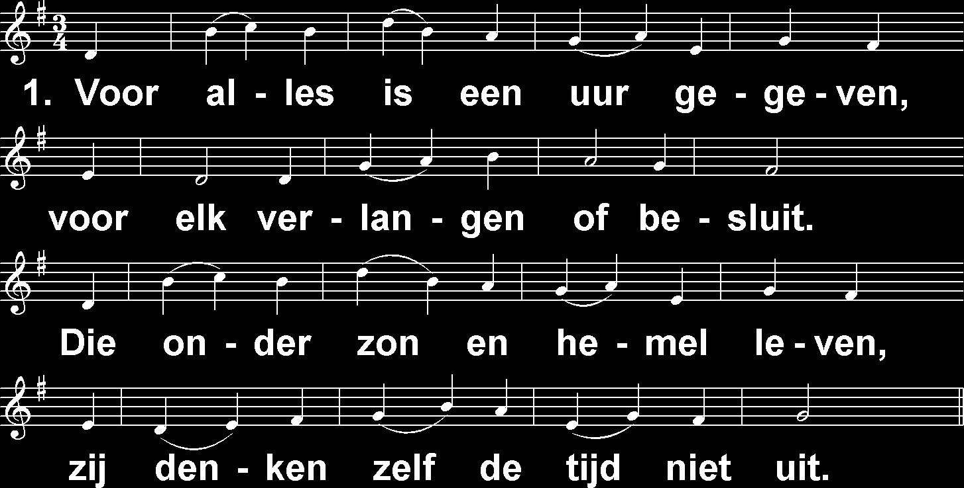
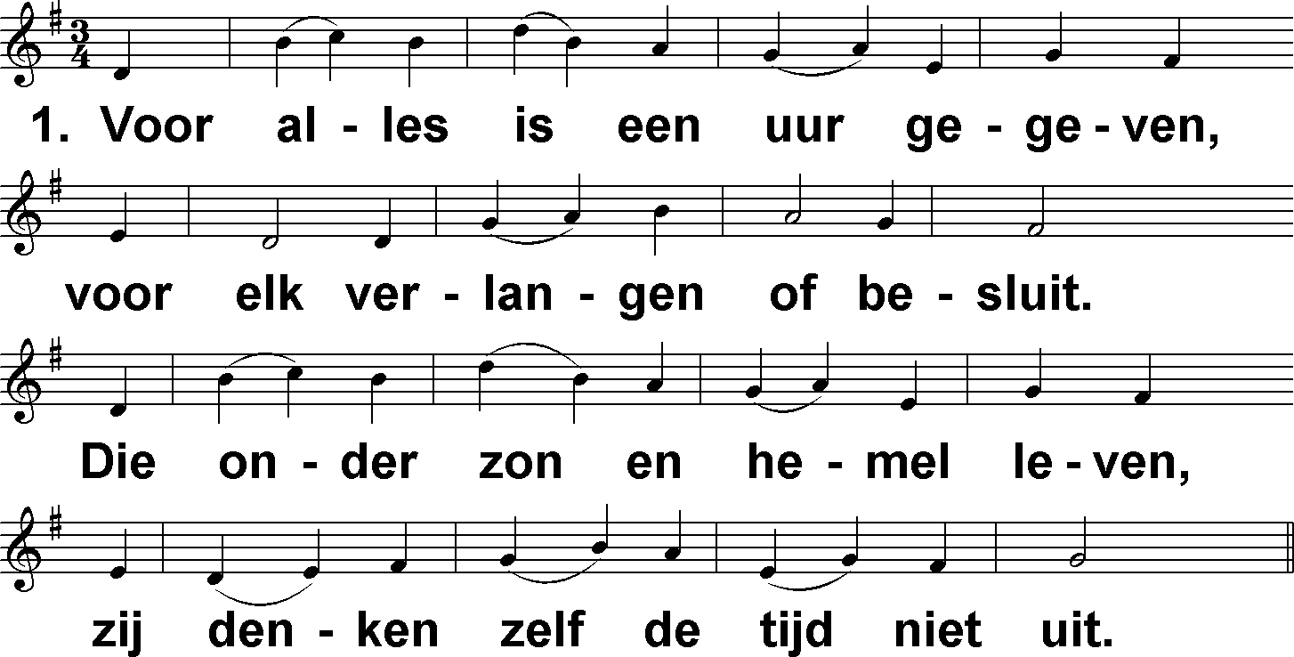
Voor alles is eenuur gegeven (DbdB) t. J.P. Kuijper; m. C.C. Scholefield

Slide 2
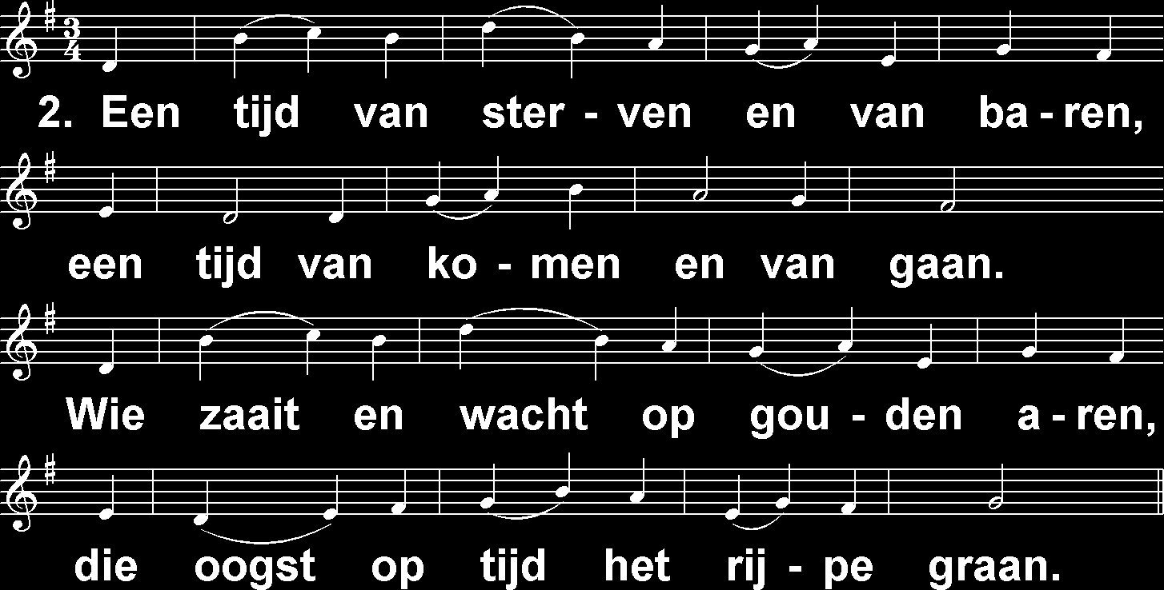
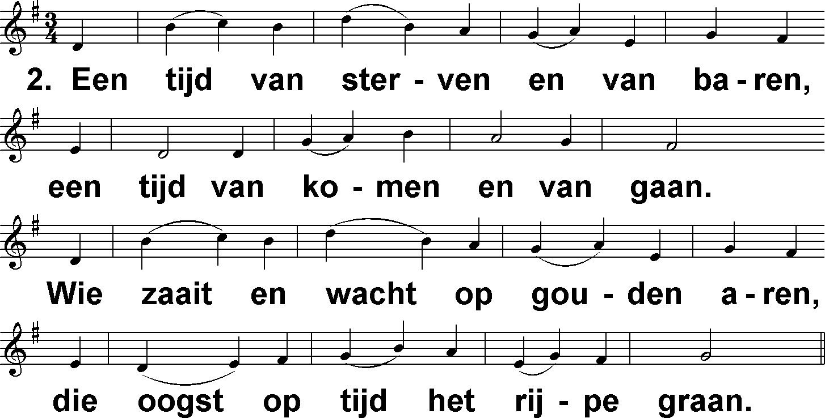
Voor alles is eenuur gegeven (DbdB) t. J.P. Kuijper; m. C.C. Scholefield

Slide 3
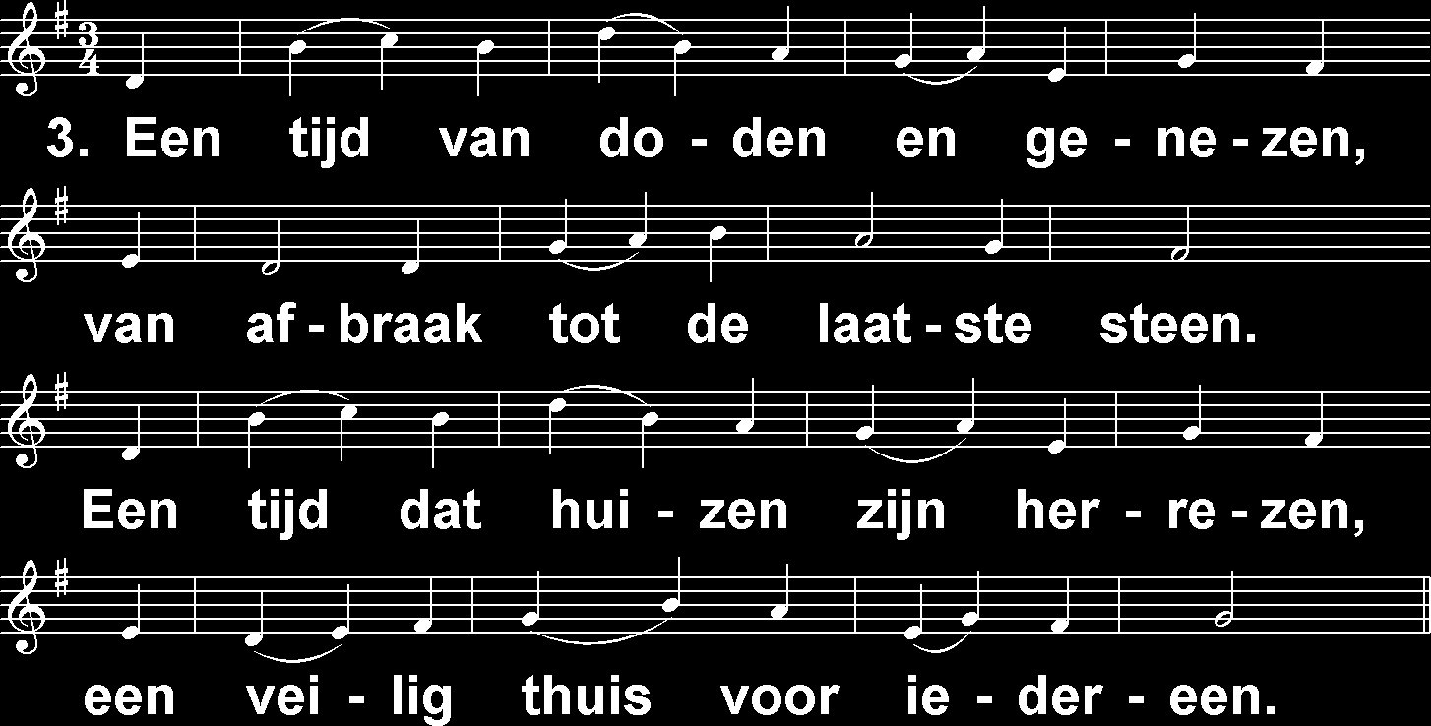
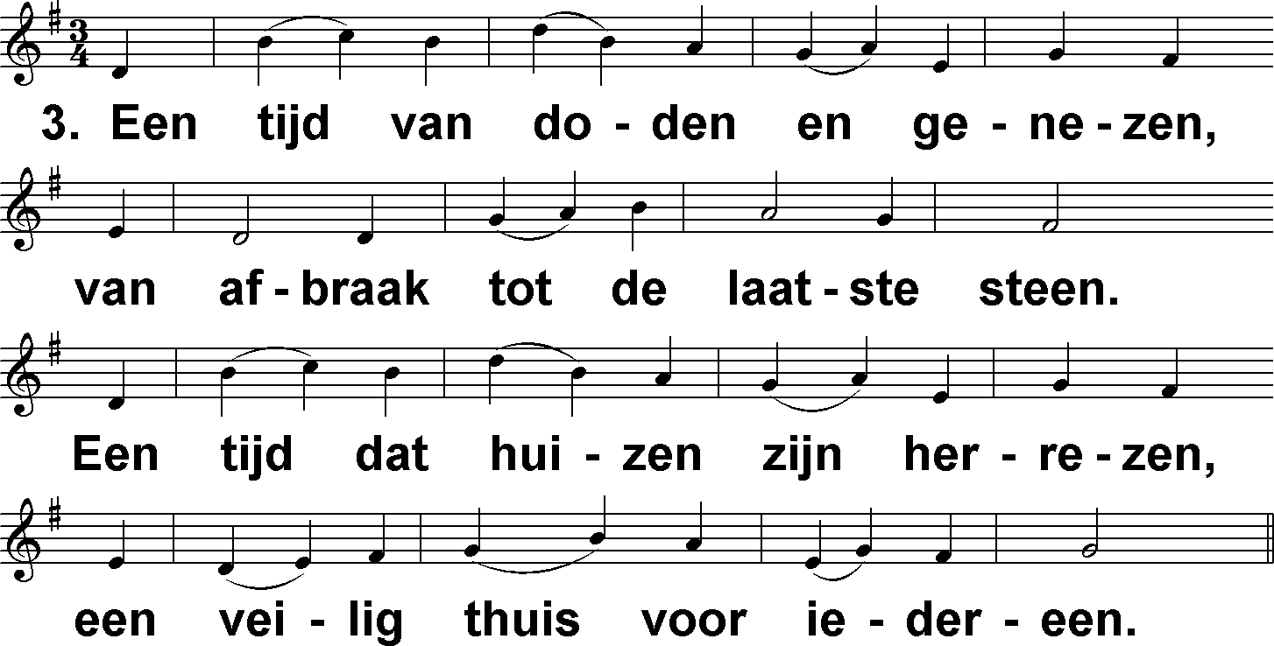
Voor alles is eenuur gegeven (DbdB) t. J.P. Kuijper; m. C.C. Scholefield

Slide 4
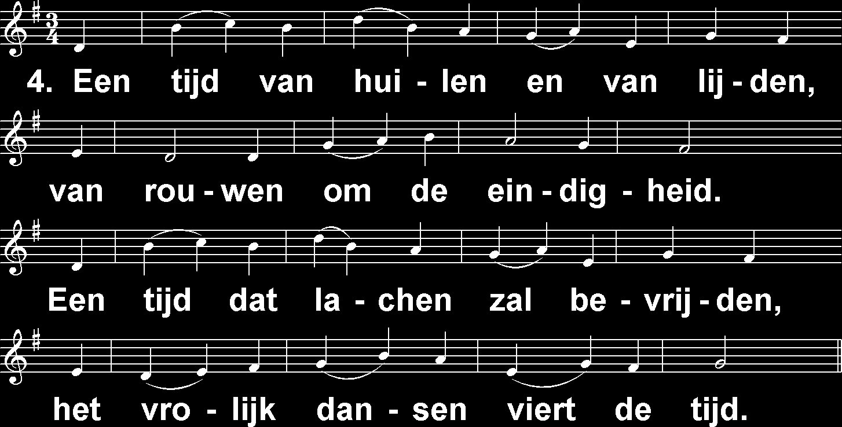
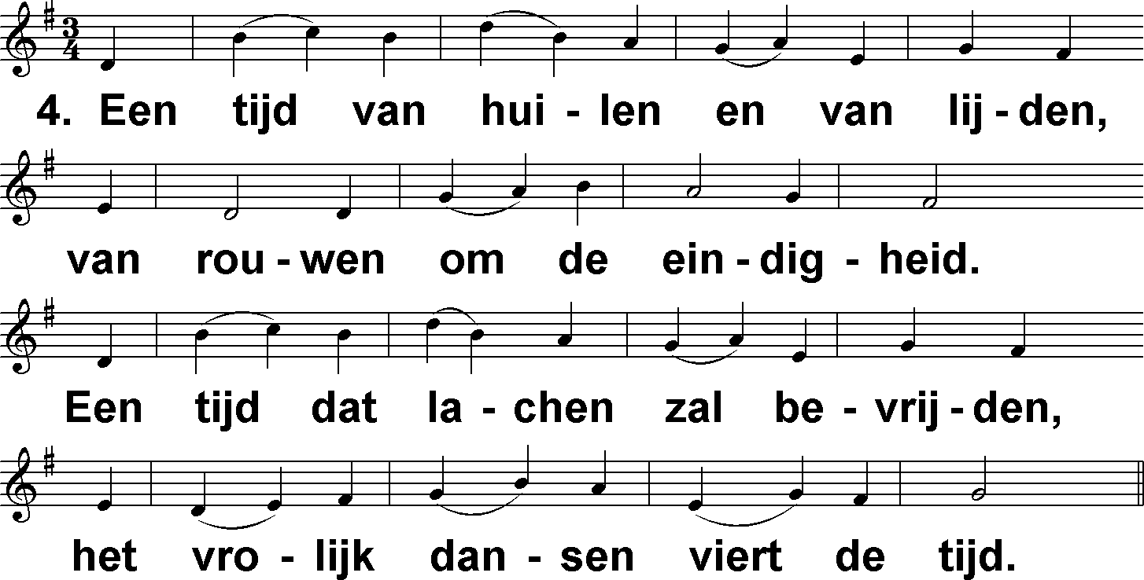
Voor alles is eenuur gegeven (DbdB) t. J.P. Kuijper; m. C.C. Scholefield

Slide 5
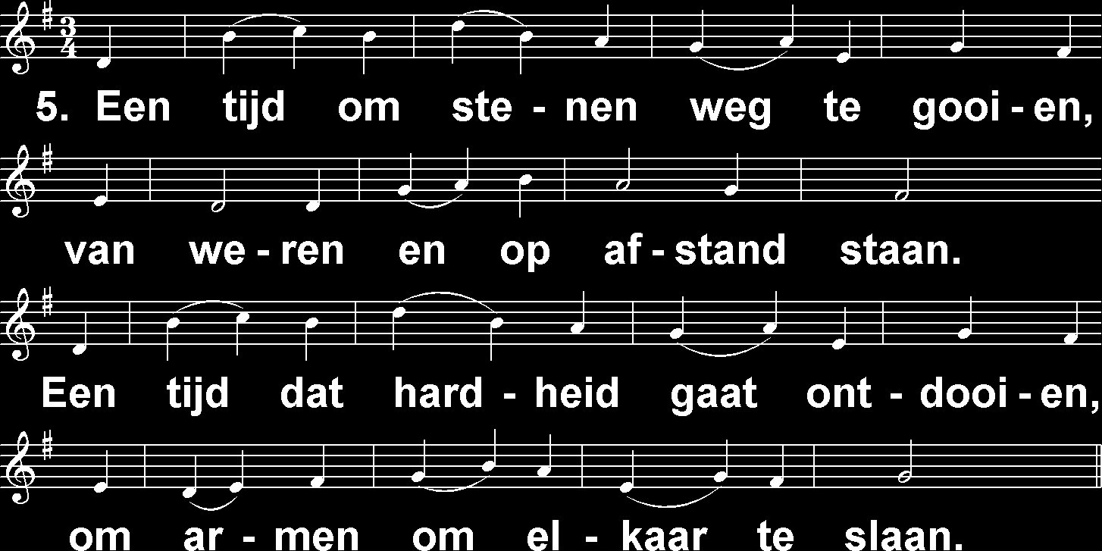
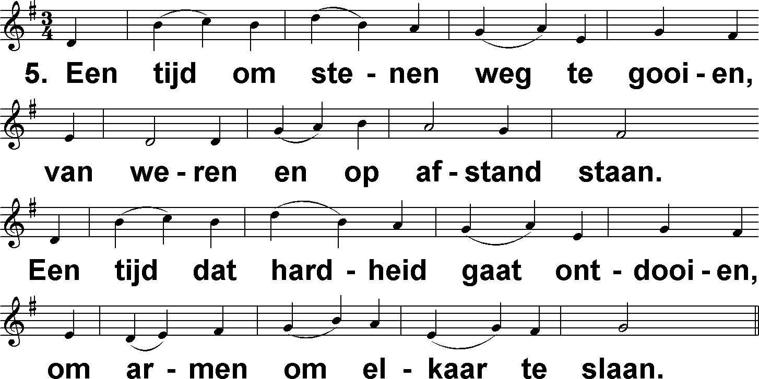
Voor alles is eenuur gegeven (DbdB) t. J.P. Kuijper; m. C.C. Scholefield

Slide 6
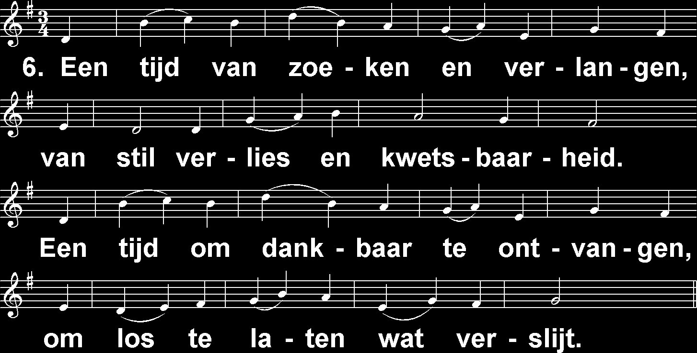
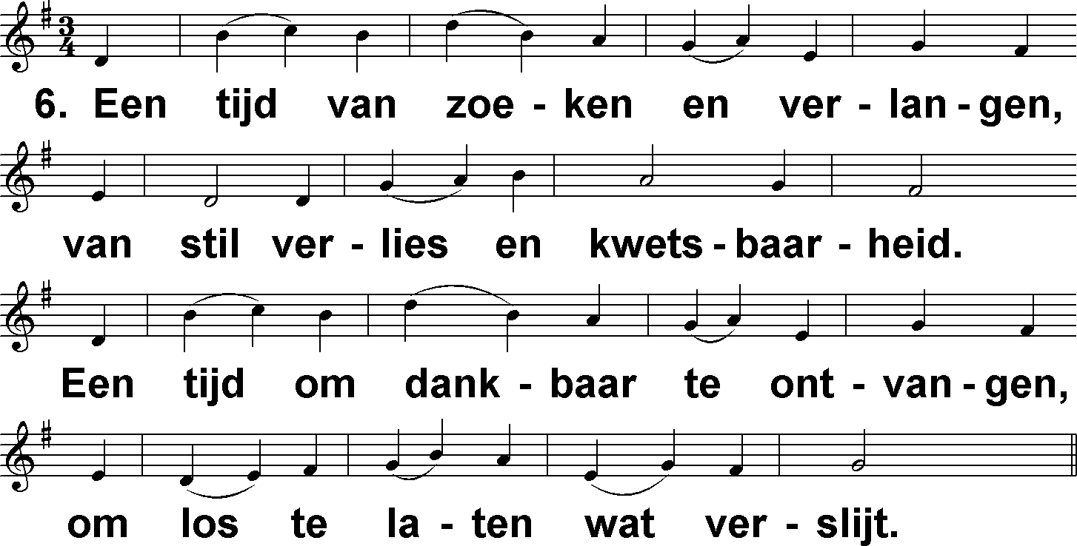
Voor alles is eenuur gegeven (DbdB) t. J.P. Kuijper; m. C.C. Scholefield

Slide 7
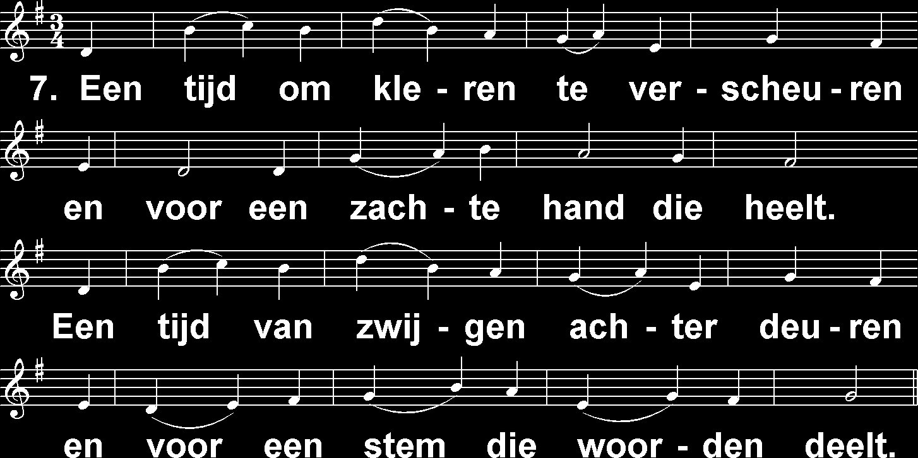
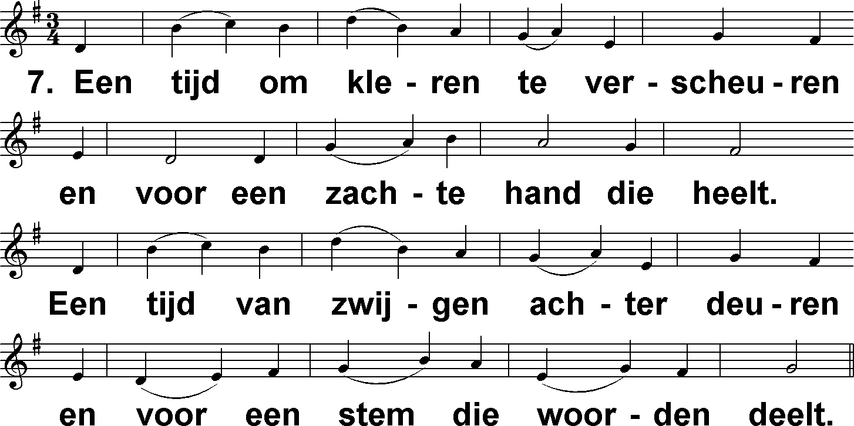
Voor alles is eenuur gegeven (DbdB) t. J.P. Kuijper; m. C.C. Scholefield

Slide 8
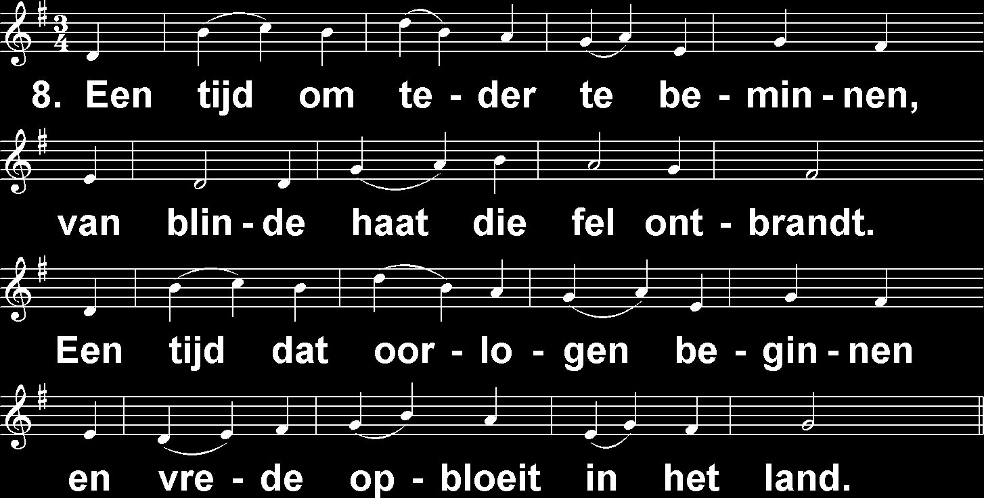
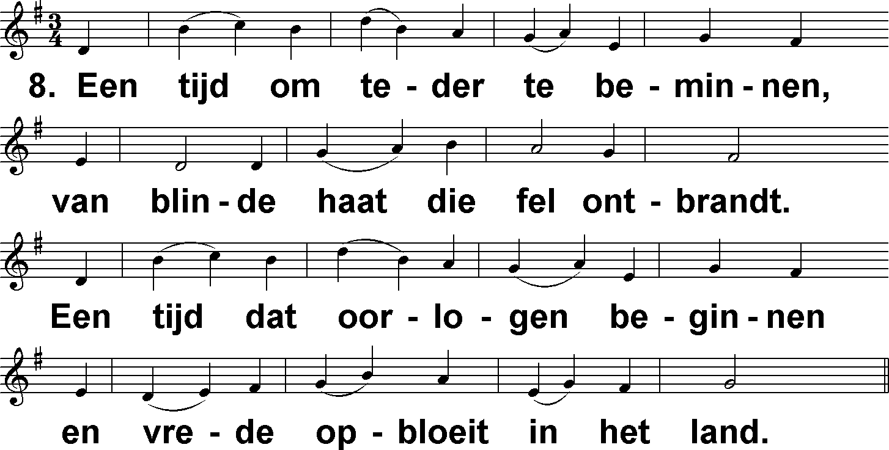
Voor alles is eenuur gegeven (DbdB) t. J.P. Kuijper; m. C.C. Scholefield

Slide 9
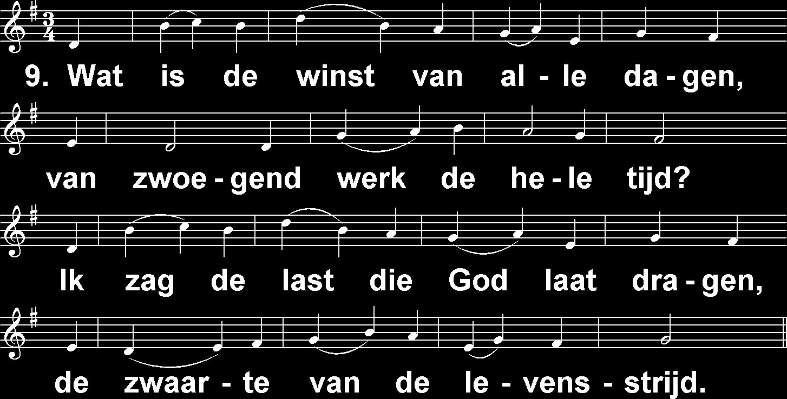
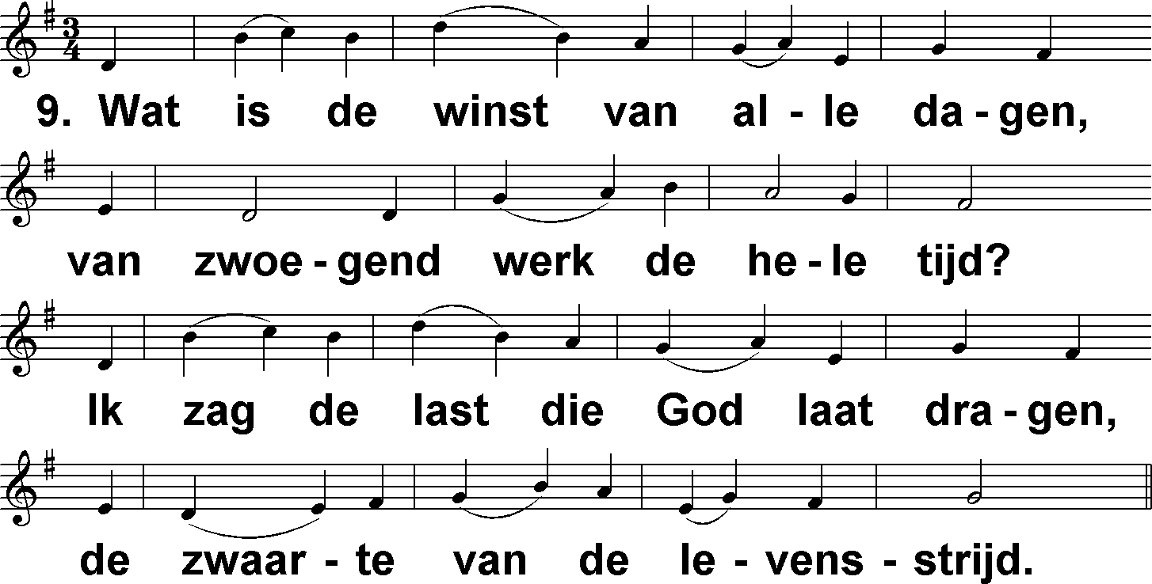
Voor alles is eenuur gegeven (DbdB) t. J.P. Kuijper; m. C.C. Scholefield

Slide 10
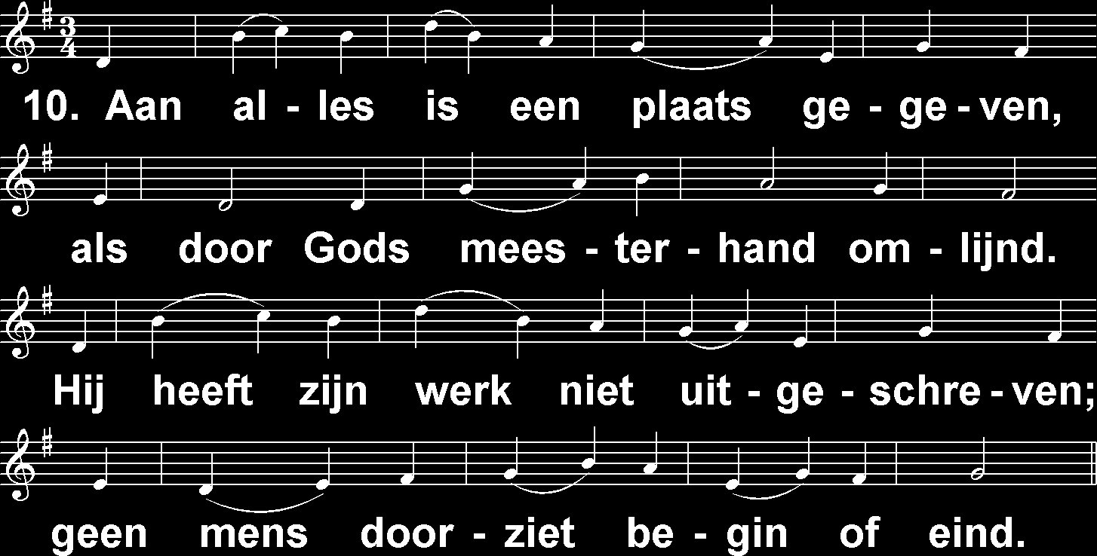
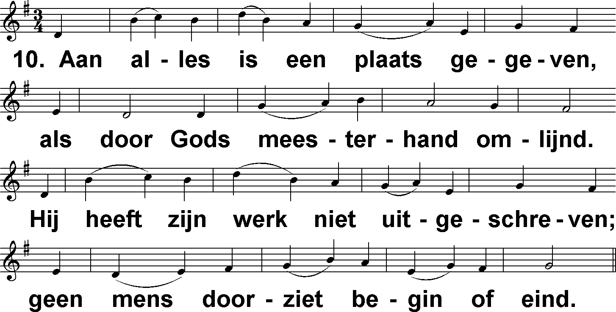
Voor alles is eenuur gegeven (DbdB) t. J.P. Kuijper; m. C.C. Scholefield

Slide 11
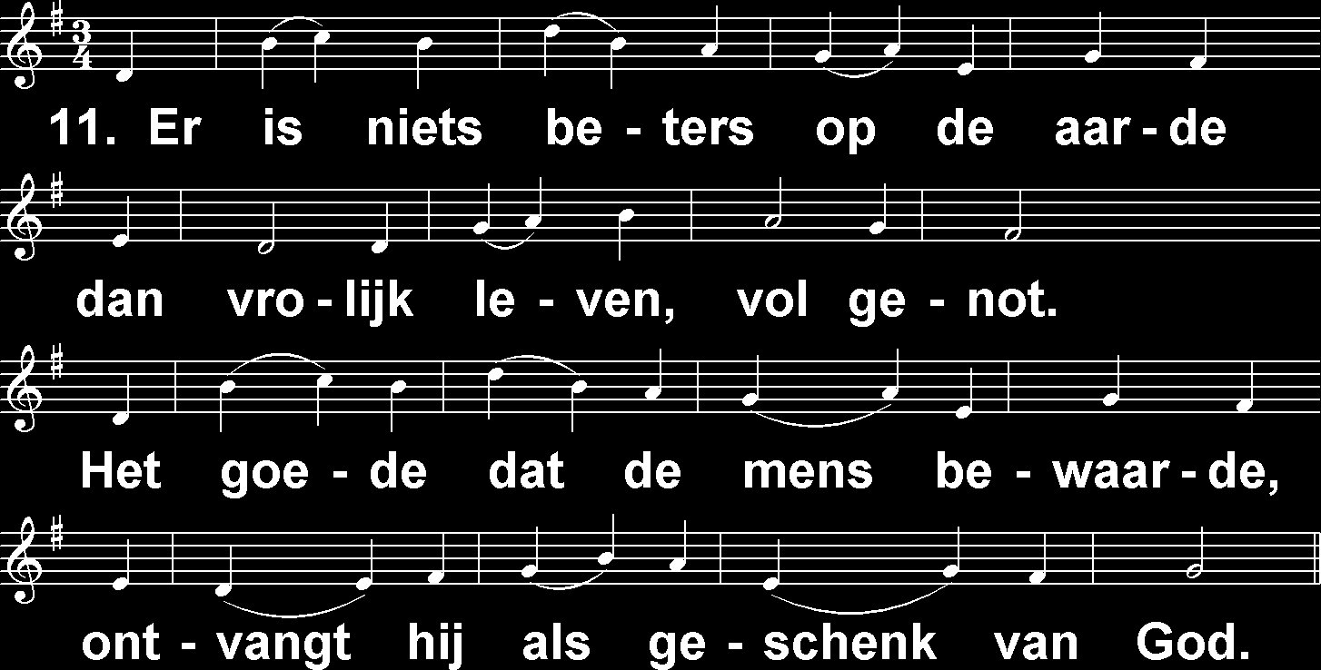
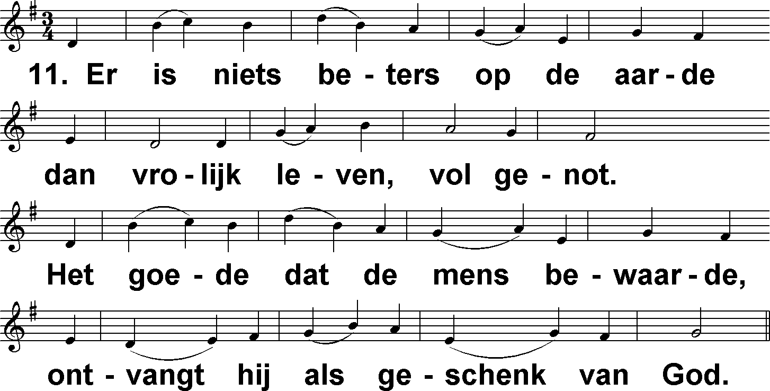
Voor alles is eenuur gegeven (DbdB) t. J.P. Kuijper; m. C.C. Scholefield

Slide 12
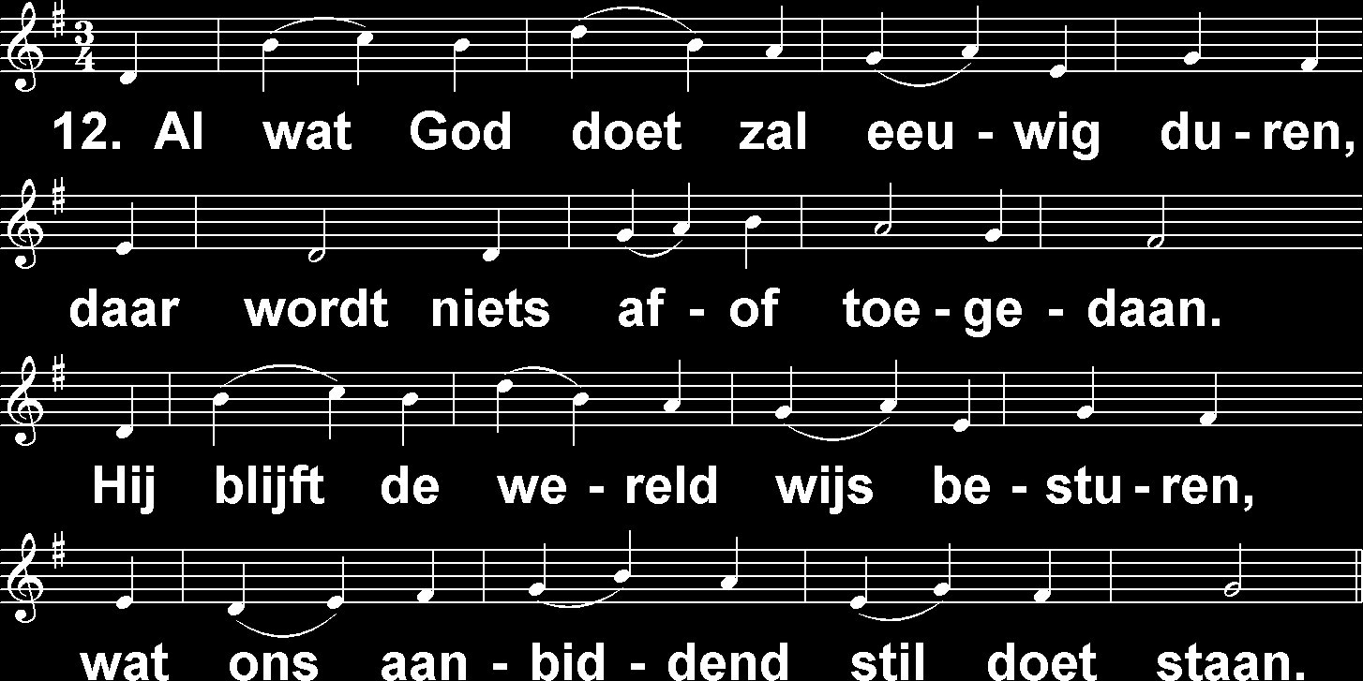
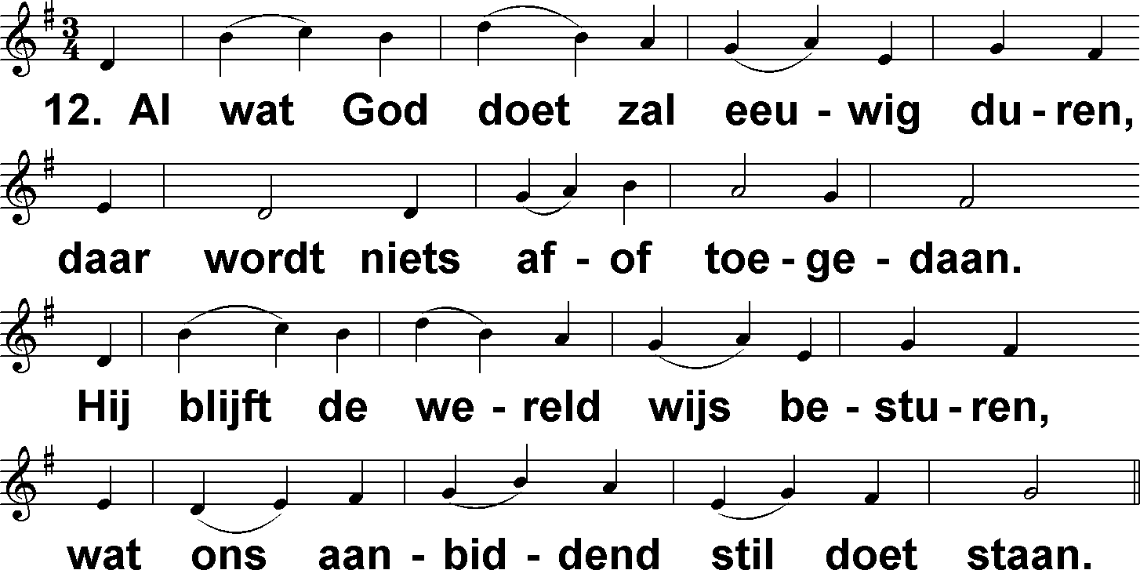
Voor alles is eenuur gegeven (DbdB) t. J.P. Kuijper; m. C.C. Scholefield

Slide 13
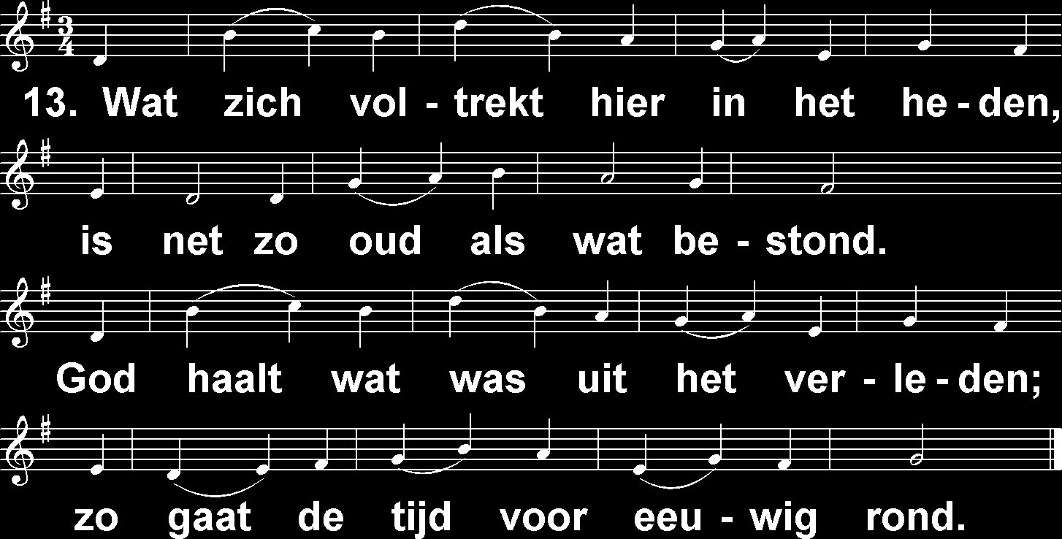
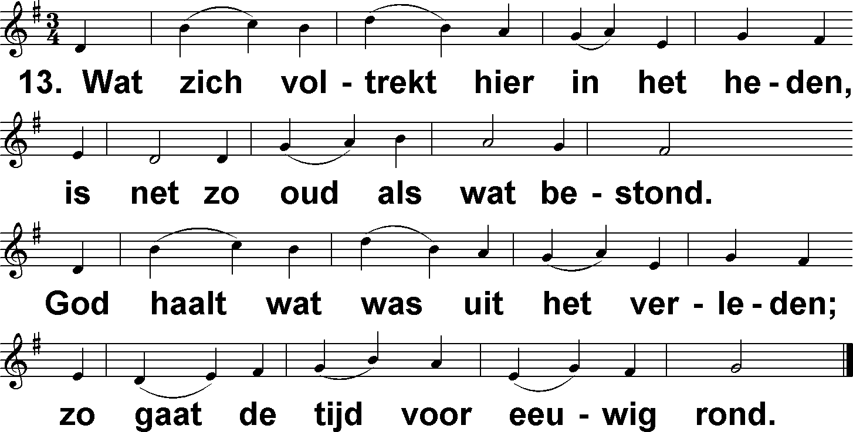
Voor alles is eenuur gegeven (DbdB) t. J.P. Kuijper; m. C.C. Scholefield

